Slide 1

KHOA HỌC DỮ LIỆU VÀ BIG DATA
Phân tích dữ liệu Olist và
dự đoán nguy cơ giao hàng trễ
bằng PySpark
96.470
6,77%
0,094
đơn hàng hợp lệ
tỷ lệ giao trễ
common threshold
Thông điệp chính
Model giúp xếp ưu tiên đơn cần kiểm tra sớm; không thay thế quyết định vận hành.
1
Notes:
Mở đầu bằng thông điệp: đây là quy trình PySpark có kiểm chứng từ dữ liệu đến model. Common threshold của lần chạy chính thức là 0,094; tiêu chí lựa chọn là F1 trên validation. Không mô tả F1 là hàm mất mát hay tiêu chí huấn luyện.
[Sources]
- C:\data_python\olist_tieu_luan\outputs\tables\05_run_metadata.csv
- C:\data_python\olist_tieu_luan\outputs\tables\05_reproducibility_signature.csv

Slide 2
BỐI CẢNH
Vì sao chọn câu hỏi phân tích và bài toán giao trễ
Giá trị thực tế
Giá trị học tập
• Giao trễ ảnh hưởng trực tiếp đến trải nghiệm khách hàng.
• Doanh nghiệp phải xử lý khiếu nại, theo dõi và hỗ trợ nhiều hơn.
• Nếu phát hiện sớm, bộ phận vận hành có thể ưu tiên kiểm tra các đơn có rủi ro.
• Bộ dữ liệu nhiều bảng giúp luyện đọc CSV, khai báo schema và join bằng PySpark.
• Bài toán cho thấy nguy cơ fan-out khi join sai.
• Đây là ví dụ rõ về rò rỉ dữ liệu (data leakage) và dữ liệu mất cân bằng.
Câu hỏi trung tâm: Từ thông tin có ở thời điểm đặt hàng, có thể ưu tiên đơn nào cần kiểm tra trước?
2
Notes:
Bối cảnh nghiên cứu là ưu tiên kiểm tra đơn có nguy cơ giao trễ bằng dữ liệu có sẵn tại thời điểm đặt hàng. Model chỉ hỗ trợ sàng lọc, không thay quyết định vận hành.
[Sources]
- C:\data_python\olist_tieu_luan\outputs\tables\05_run_metadata.csv
- C:\data_python\olist_tieu_luan\outputs\tables\05_reproducibility_signature.csv

Slide 3
DỮ LIỆU
Dữ liệu Olist gồm những bảng nào và liên hệ ra sao
order_items
payments
customers
sản phẩm, giá, seller
thông tin thanh toán
products
thông tin khách hàng
thuộc tính sản phẩm
orders
Bảng trung tâm
reviews
category_translation
sellers
đánh giá sau mua
dịch tên danh mục
thông tin người bán
Quy tắc quan trọng: groupBy về order_id trước khi left join để tránh fan-out và giữ đúng 1 dòng cho mỗi đơn.
3
Notes:
Nhấn mạnh orders là bảng trung tâm. Các bảng con phải groupBy order_id trước khi join để không fan-out. orders_enriched có 96.470 order_id duy nhất.
[Sources]
- C:\data_python\olist_tieu_luan\outputs\tables\05_run_metadata.csv
- C:\data_python\olist_tieu_luan\outputs\tables\05_reproducibility_signature.csv

Slide 4
CHẤT LƯỢNG
Đọc dữ liệu đúng và kiểm tra chất lượng trước khi phân tích
Checklist kiểm tra đầu vào
99.224
8
1. Khai báo schema thủ công cho orders và payments.
2. Kiểm tra số dòng, số cột và kiểu dữ liệu.
3. Kiểm tra khóa chính và bản ghi trùng.
4. Kiểm tra giá trị thiếu và giá trị bất thường.
5. Đọc reviews ở chế độ nhiều dòng để không làm sai cấu trúc CSV.
dòng reviews khi đọc đúng
đơn delivered thiếu ngày tạo label
2
610
payment_installments không dương
sản phẩm thiếu danh mục
Vì sao bước này quan trọng?
Nếu dữ liệu đọc sai hoặc khóa bị trùng, các biểu đồ và kết quả model phía sau đều có thể sai dù code vẫn chạy.
4
Notes:
Các kiểm tra schema, khóa, null, timestamp và bất thường được chạy trước khi phân tích. Dataset gốc không bị sửa; output làm sạch và tích hợp nằm ở thư mục riêng.
[Sources]
- C:\data_python\olist_tieu_luan\outputs\tables\05_run_metadata.csv
- C:\data_python\olist_tieu_luan\outputs\tables\05_reproducibility_signature.csv

Slide 5
QUY TRÌNH
Quy trình 5 bước để người khác có thể làm lại và kiểm tra lại
01
02
03
04
05
Đọc & kiểm tra
Làm sạch
Tích hợp
Khám phá dữ liệu
Học máy
CSV → DataFrame
schema, khóa, null
chuẩn hóa thời gian
loại/điều chỉnh bất thường
groupBy + left join
tạo orders_enriched
trả lời câu hỏi
biểu đồ + bảng số liệu
baseline + 2 model
validation + test
Checkpoint sau mỗi bước
Kiểm tra số dòng, khóa, file đầu ra và điều kiện PASS trước khi chuyển sang bước tiếp theo.
5
Notes:
Năm script chạy theo thứ tự 01 đến 05. Mỗi bước có assertion và output bằng chứng; bước 05 dùng F1 để lựa chọn trên validation.
[Sources]
- C:\data_python\olist_tieu_luan\outputs\tables\05_run_metadata.csv
- C:\data_python\olist_tieu_luan\outputs\tables\05_reproducibility_signature.csv

Slide 6

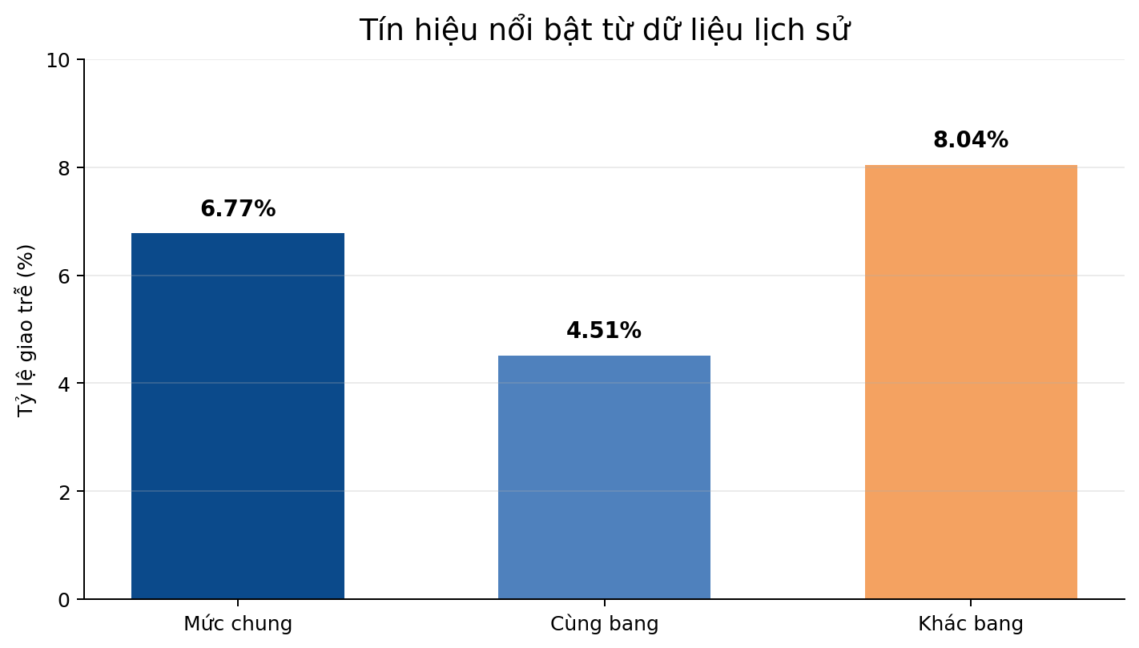
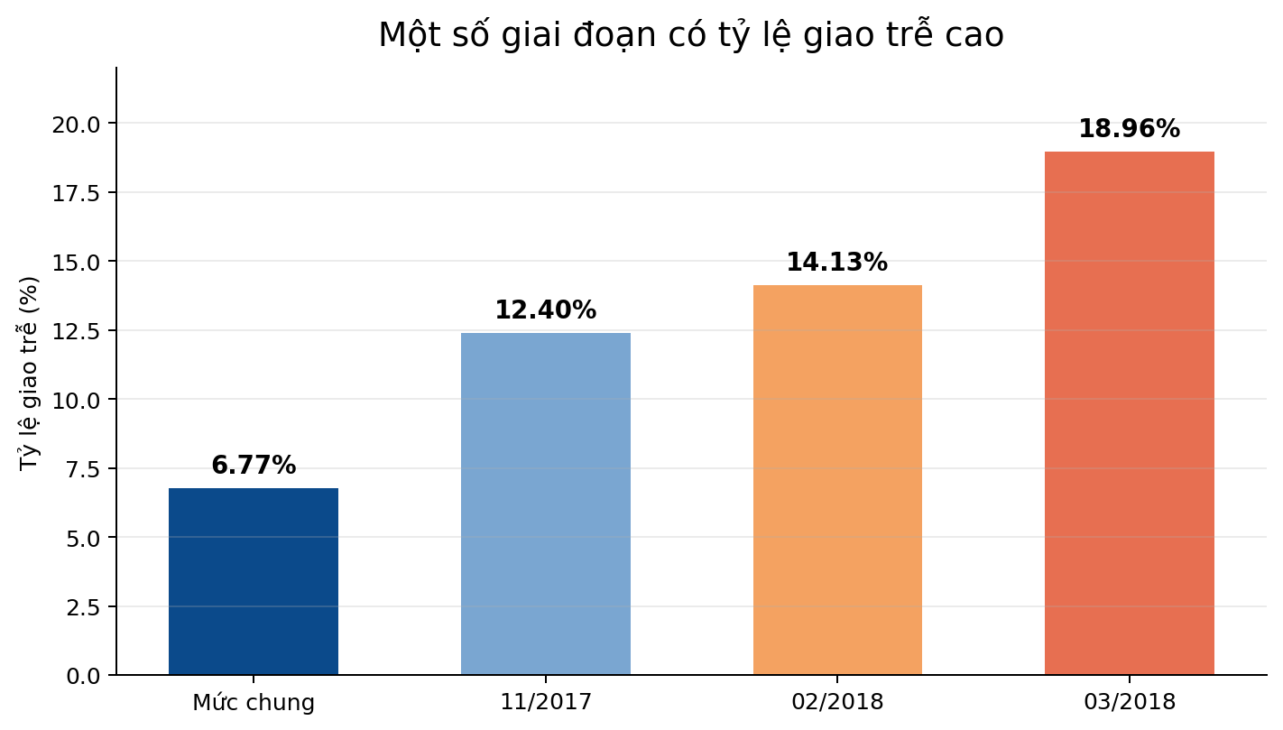
EDA
Khám phá dữ liệu cho thấy điều gì về giao hàng trễ
Kết luận đúng mức: đây là mối liên hệ trong dữ liệu lịch sử, chưa chứng minh quan hệ nguyên nhân – kết quả.
6
Notes:
EDA chỉ mô tả liên hệ trong dữ liệu lịch sử, không chứng minh quan hệ nhân quả. Tỷ lệ late toàn bộ được tính trực tiếp là 6,7731%.
[Sources]
- C:\data_python\olist_tieu_luan\outputs\tables\05_run_metadata.csv
- C:\data_python\olist_tieu_luan\outputs\tables\05_reproducibility_signature.csv

Slide 7
EDA → MODEL
Liên kết kết quả EDA với cách thiết kế model
Phát hiện từ EDA
feature được dùng
Ý nghĩa trong model
Đơn khác bang có tỷ lệ trễ cao hơn
customer_state, main_seller_state, customer_seller_same_state
Giúp model nhận biết khác biệt địa lý và phạm vi vận chuyển.
Phát hiện từ EDA
feature được dùng
Ý nghĩa trong model
Tỷ lệ giao trễ biến động theo tháng
purchase_year, purchase_month, purchase_day_of_week, purchase_hour
Giúp model nhận biết yếu tố thời điểm và mùa vụ.
Phát hiện từ EDA
feature được dùng
Ý nghĩa trong model
Chi phí và cấu trúc đơn có thể tạo tín hiệu
item_count, total_price, total_freight, freight_ratio, weight, volume
Giúp model kết hợp nhiều dấu hiệu thay vì dựa vào một biến đơn lẻ.
Lưu ý: feature giúp dự đoán và xếp hạng rủi ro, không tự động chứng minh nguyên nhân.
7
Notes:
Các feature địa lý và vận chuyển chỉ được dùng nếu biết tại thời điểm đặt hàng. Không dùng thông tin sau giao hàng hoặc cột trực tiếp tạo label.
[Sources]
- C:\data_python\olist_tieu_luan\outputs\tables\05_run_metadata.csv
- C:\data_python\olist_tieu_luan\outputs\tables\05_reproducibility_signature.csv

Slide 8
THIẾT KẾ MODEL
Model được phép dùng thông tin nào và phải loại thông tin nào
Được dùng: thông tin biết tại thời điểm đặt hàng
Không được dùng: thông tin tương lai
• Ngày giao thực tế và delivery_difference_days.
• review_score, tiêu đề và nội dung đánh giá.
• Các cột thanh toán chưa đủ timestamp để chứng minh đã có đúng thời điểm dự đoán.
→ Đây là kiểm soát rò rỉ dữ liệu (data leakage).
• 3 feature dạng nhóm: customer_state, main_seller_state, main_category.
• 15 feature dạng số: số sản phẩm, giá, phí vận chuyển, trọng lượng, thể tích, thời điểm đặt hàng, số ngày giao dự kiến...
• Tổng cộng 18 feature gốc.
pipeline tiền
xử lý
StringIndexer
OneHotEncoder
Imputer
VectorAssembler
label: is_late = 1 nếu giao sau ngày dự kiến, ngược lại = 0
8
Notes:
Pipeline gồm StringIndexer, OneHotEncoder, Imputer median và VectorAssembler; 3 categorical feature và 15 numeric feature tạo vector 141 vị trí.
[Sources]
- C:\data_python\olist_tieu_luan\outputs\tables\05_run_metadata.csv
- C:\data_python\olist_tieu_luan\outputs\tables\05_reproducibility_signature.csv

Slide 9
PHƯƠNG PHÁP
Hai model tính điểm nguy cơ giao trễ như thế nào
18 feature
ban đầu
Pipeline
StringIndexer + OHE + Imputer
features vector
141 vị trí
Logistic Regression
• Học coefficient và intercept từ train_fit/train_full.
• Mỗi feature đóng góp: coefficient × giá trị feature.
• Tổng điểm z được đưa qua sigmoid để ra probability_late.
Random Forest
• Dùng 30 decision tree, maxDepth = 6, seed = 42.
• Một order đi qua từng cây và rơi vào các leaf.
• Tổng hợp điểm lớp trễ / không trễ để ra probability_late.
z = intercept + Σ(coef × feature) → sigmoid(z)
probability_late = raw[1] / (raw[0] + raw[1])
Cùng cách dùng trong bài:
probability_late ≥ 0,094 → cảnh báo nguy cơ trễ
thấp hơn 0,094 → không cảnh báo
Lưu ý: Logistic Regression và Random Forest vẫn được fit() như cấu hình đã khóa. F1 chỉ dùng để đánh giá và chọn common threshold/model trên validation.
9
Notes:
Hai model vẫn được PySpark MLlib fit() theo cấu hình khóa: Logistic Regression maxIter 50, regParam 0,01; Random Forest 30 trees, maxDepth 6, seed 42. F1 không huấn luyện model; F1 chỉ xếp hạng threshold và chọn model trên validation.
[Sources]
- C:\data_python\olist_tieu_luan\outputs\tables\05_run_metadata.csv
- C:\data_python\olist_tieu_luan\outputs\tables\05_reproducibility_signature.csv

Slide 10
AUC & THRESHOLD
AUC đánh giá xếp hạng, threshold chuyển điểm thành cảnh báo
AUC là gì?
• Đo khả năng xếp đơn trễ lên điểm rủi ro cao hơn đơn không trễ.
• AUC = 0,5: gần như baseline/ngẫu nhiên.
• AUC càng cao: model xếp hạng tốt hơn qua nhiều ngưỡng.
Threshold dùng thế nào?
• Model tính probability_late trước.
• Validation chọn common threshold 0,094 bằng F1.
• Threshold không phải AUC và không huấn luyện model.
Cách dùng trong bài
• validation chọn threshold/model bằng F1.
• train_full huấn luyện lại Pipeline và hai model.
• test chỉ đánh giá một lần tại 0,094.
0,094
AUC test: baseline = 0,500000
0
1
Logistic Regression = 0,701896
score ≥ 0,094
→ cảnh báo
Random Forest = 0,687284
ROC curve: cao hơn đường chéo → xếp hạng tốt hơn
Diễn giải ngắn: AUC đo khả năng xếp hạng; F1 cân bằng Precision và Recall; common threshold quyết định order nào vào danh sách ưu tiên kiểm tra.
10
Notes:
AUC và threshold trả lời hai câu hỏi khác nhau. AUC test: baseline 0,500000, Logistic Regression 0,701896, Random Forest 0,687284. Common threshold 0,094 được chọn bằng F1 trên validation, không từ test.
[Sources]
- C:\data_python\olist_tieu_luan\outputs\tables\05_run_metadata.csv
- C:\data_python\olist_tieu_luan\outputs\tables\05_reproducibility_signature.csv

Slide 11
HUẤN LUYỆN
Chia dữ liệu và chọn common threshold một cách công bằng
train_full
train_fit
validation
test
77.379 đơn
62.054 đơn
15.325 đơn
19.091 đơn
test không tham gia chọn model hoặc chọn ngưỡng
110
0,094
≤ 20%
candidate được thử trên validation; xếp hạng theo average_f1 và minimum_f1
common threshold được chọn bằng F1 trên validation và khóa trước khi xem test
giới hạn alert rate cho cả hai model
Quy trình công bằng: 110 candidate → khóa common threshold 0,094 và Logistic Regression từ validation → retrain trên train_full → đánh giá test một lần.
11
Notes:
Data split với seed 42: train_full 77.379, test 19.091; train_fit 62.054, validation 15.325. Chương trình thử 110 candidate. Chỉ candidate có alert rate của cả hai model ≤20% mới hợp lệ; xếp hạng theo average_f1, minimum_f1, average_recall, average_alert_rate rồi threshold.
[Sources]
- C:\data_python\olist_tieu_luan\outputs\tables\05_run_metadata.csv
- C:\data_python\olist_tieu_luan\outputs\tables\05_reproducibility_signature.csv

Slide 12
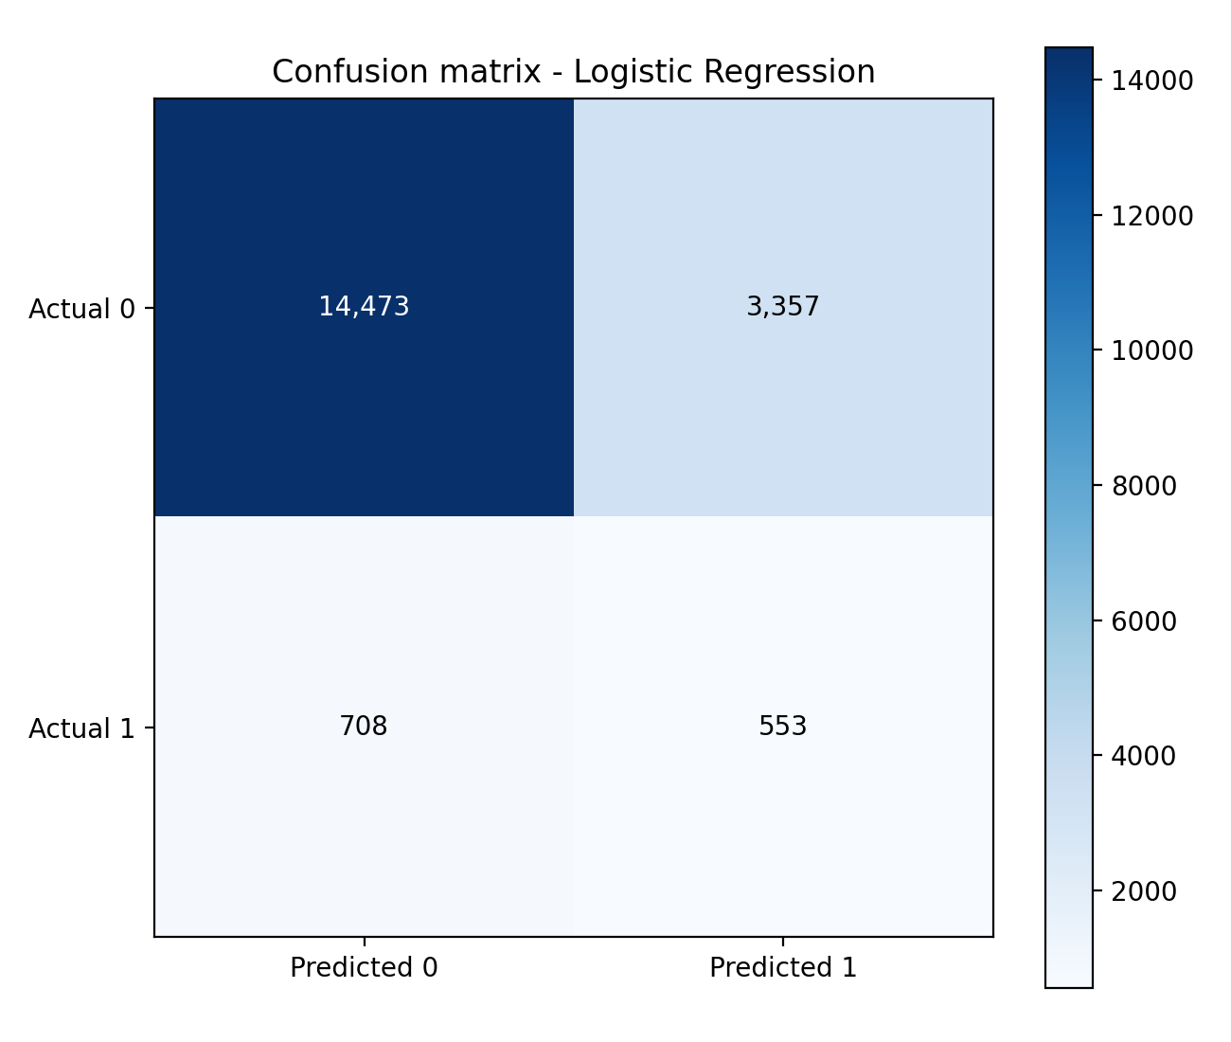
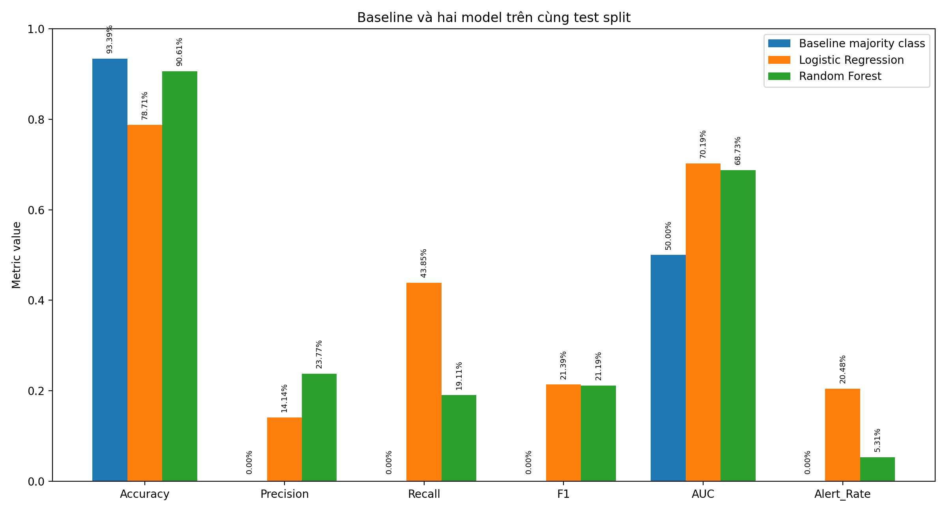
KẾT QUẢ
Kết quả test tại common threshold 0,094
baseline
Logistic Regression
Random Forest
Recall 0,00% | F1 0,00% | FN 1.261
P 14,14% | R 43,85% | F1 21,39% | AUC 0,701896
P 23,77% | R 19,11% | F1 21,19% | alert 5,31%
12
Notes:
Kết quả test tại cùng common threshold 0,094. Baseline: TN 17.830, FN 1.261, F1 0,00%. Logistic Regression: TP 553, TN 14.473, FP 3.357, FN 708, Precision 14,14%, Recall 43,85%, F1 21,39%, AUC 0,701896, alert rate 20,48%. Random Forest: TP 241, TN 17.057, FP 773, FN 1.020, Precision 23,77%, Recall 19,11%, F1 21,19%, AUC 0,687284, alert rate 5,31%.
[Sources]
- C:\data_python\olist_tieu_luan\outputs\tables\05_run_metadata.csv
- C:\data_python\olist_tieu_luan\outputs\tables\05_reproducibility_signature.csv

Slide 13
KẾT LUẬN
Khuyến nghị sử dụng và giới hạn của phân tích
Nên sử dụng như thế nào
Giới hạn cần nói rõ
• Dùng Logistic Regression để xếp ưu tiên đơn cần kiểm tra sớm.
• Common threshold 0,094 được chọn bằng F1 trên validation.
• Test chỉ mô tả hiệu năng cuối, không dùng để đổi quyết định.
• Class imbalance rõ; Precision của model minh họa 14,14%.
• Probability score chưa được calibration.
• Model không chứng minh quan hệ nhân quả và không tự động thông báo khách hàng.
Kết luận: Logistic Regression được chọn theo F1 trên validation; Recall test 43,85%, F1 21,39%. Model chỉ hỗ trợ tạo danh sách ưu tiên kiểm tra.
13
Notes:
Model minh họa là Logistic Regression vì F1 validation 22,39% cao hơn Random Forest 22,01%. Quyết định được khóa trước test. Hạn chế chính: class imbalance, Precision thấp, thiếu dữ liệu logistics, probability score chưa calibration và threshold không tối ưu tuyệt đối cho mọi dataset.
[Sources]
- C:\data_python\olist_tieu_luan\outputs\tables\05_run_metadata.csv
- C:\data_python\olist_tieu_luan\outputs\tables\05_reproducibility_signature.csv

Slide 14
THANK FOR YOUR LISTENING
Notes:
Q&A – các số cần thống nhất:
• Common threshold: 0,094; 110 candidate; chọn bằng F1 trên validation.
• Validation LR: TP 458, TN 11.692, FP 2.586, FN 589, Precision 15,05%, Recall 43,74%, F1 22,39%, AUC 0,695851, alert rate 19,86%.
• Validation RF: TP 192, TN 13.772, FP 506, FN 855, Precision 27,51%, Recall 18,34%, F1 22,01%, AUC 0,684502, alert rate 4,55%.
• Model minh họa: Logistic Regression, chọn từ validation.
• Test không tham gia chọn threshold/model.
• Reproducibility signature: ec543f47703be58e1068a1bebb9c44c632f3e9766da82d87ddb134b460c25dbd; hai lần chạy MATCH.
[Sources]
- C:\data_python\olist_tieu_luan\outputs\tables\05_run_metadata.csv
- C:\data_python\olist_tieu_luan\outputs\tables\05_reproducibility_signature.csv

